Slide 1
Graoully Map
Jour 3
BASQUIN, CARL, COURS, DESTREMONT, KREBS, KUNTZ

Slide 2
Sommaire
01
02
03
04
Rappel des objectifs
Objectifs réalisés
Objectif du jour
Démonstration de l’appli

Slide 3

Notre logo
Nous avons choisi le Graoully comme logo car nous utilisons cet animal mythique dans tous nos projets depuis le début du DUT

Slide 4
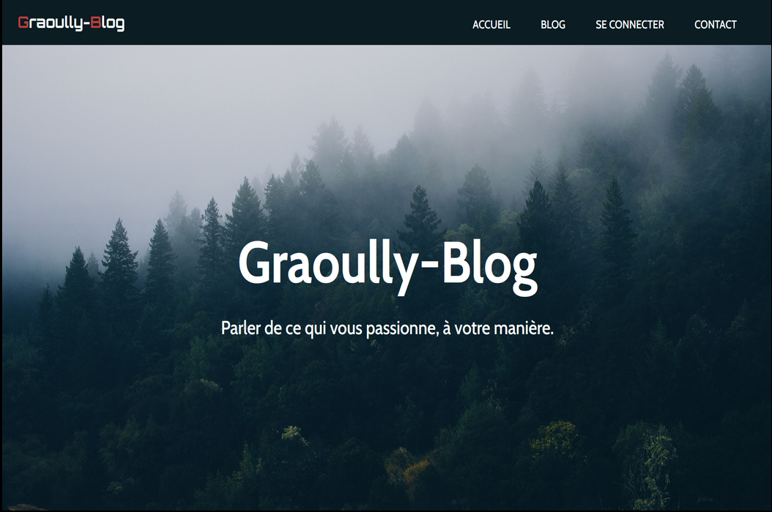

Nos sites Graoully

Slide 5
01
Rappel des objectifs

Slide 6
Rappel des objectifs
- CSS à terminer pour l’inscription
Nathan
- Mise en place de la page Login
- Terminer les components principaux
Noé
- implémentation de succès

Slide 7
Rappel des objectifs
- Rajouter un marqueur pour le user
Alban et Thomas
- Rajouter des informations sur les lieux
- Navigation entre les pages avec React Router
Adrien
- Menu Burger
Jérémie
- Page éditer le profil

Slide 8
02
Objectifs réalisés

Slide 9
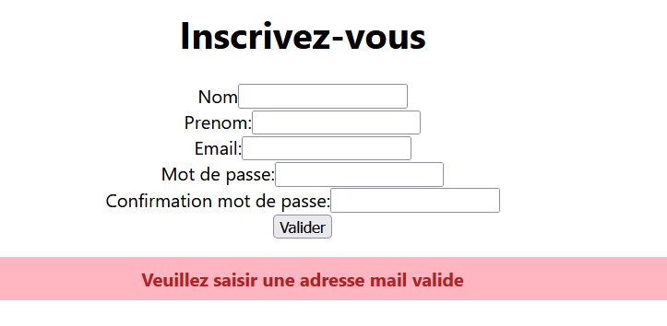
Objectifs réalisés
Nathan
Réalisation du Register lié à la base de données

Slide 10
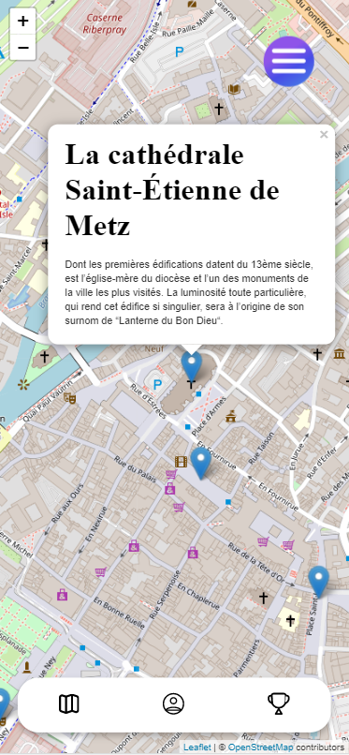
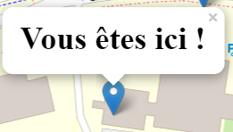
Objectifs réalisés
Alban et Thomas
Création de deux composants : map et marqueur
Description des lieux d’intérêt
Géolocalisation de l’utilisateur, représenté par un marqueur
Implémentation de l’application sur smartphone Android avec Cordova

Slide 11
Objectifs réalisés
Adrien
Implémentation de React Router
Modification de la NavBar pour la navigation entre les pages
Définition des Routes principale

Slide 12

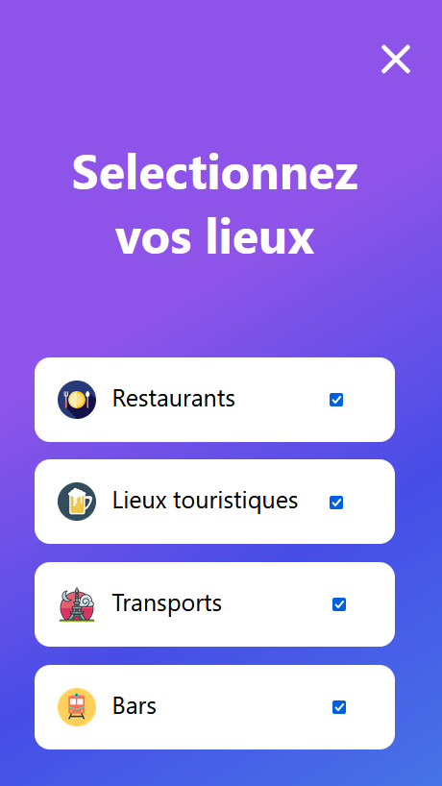
Objectifs réalisés
Jérémie
Réalisation du menu burger pour filtrer les types de lieux
Début de profil

Slide 13
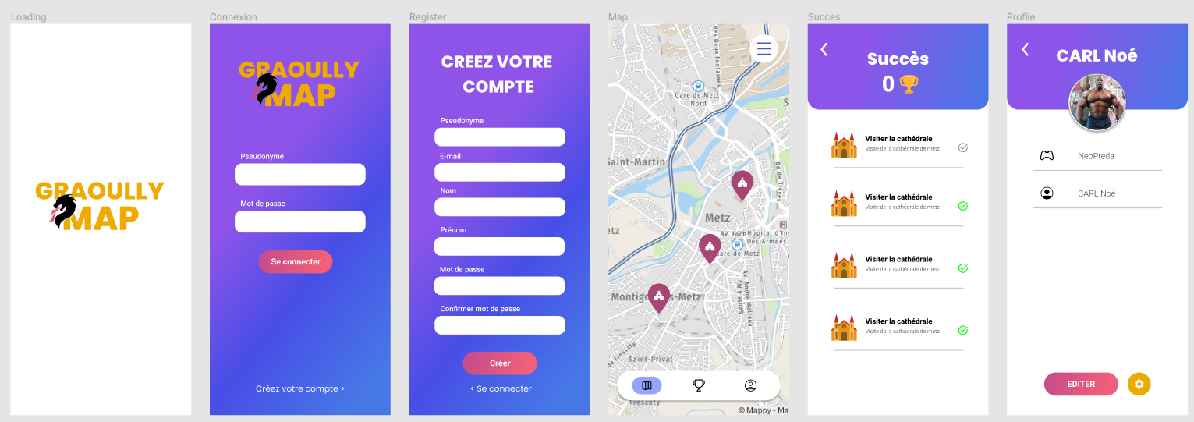
Objectifs réalisés
Noé
Finaliser les components principaux (navbar, header , …)
Design final avec navigation sur la maquette
Contribution aux objectifs du reste du groupe
Mise en commun du code

Slide 14
03
Objectifs du jour

Slide 15
Objectifs du jour
Nathan
Alban
Thomas
Mise en place du CSS du Register et le login
Mise en place des succès
Ajout d’images pour les lieux
Liaison entre la bdd et les marqueurs
Marqueurs différents en fonction du type de lieu
Liaison entre la bdd et les marqueurs
Jérémie
Adrien
Noé
Backend burger menu
Backend edit profile
Faire la page de chargement (Animation CSS)
Structure des pages
Création des fonctions pour les succès

Slide 16
04
Démonstration

Slide 17
Merci pour votre attention

